Slide 1
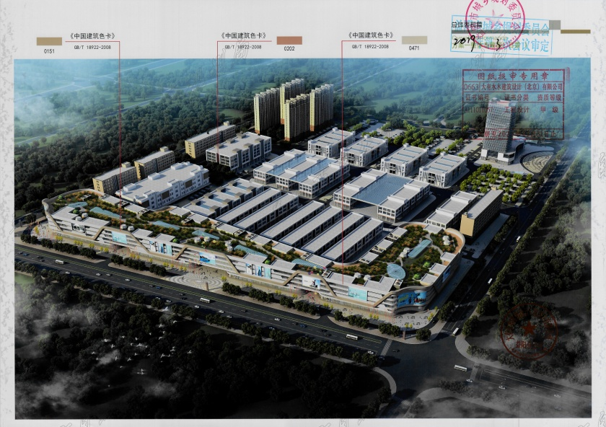
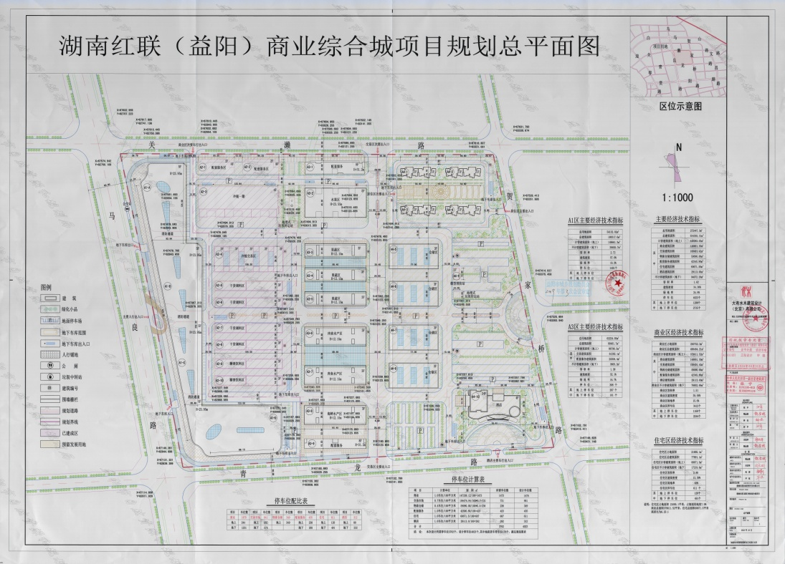
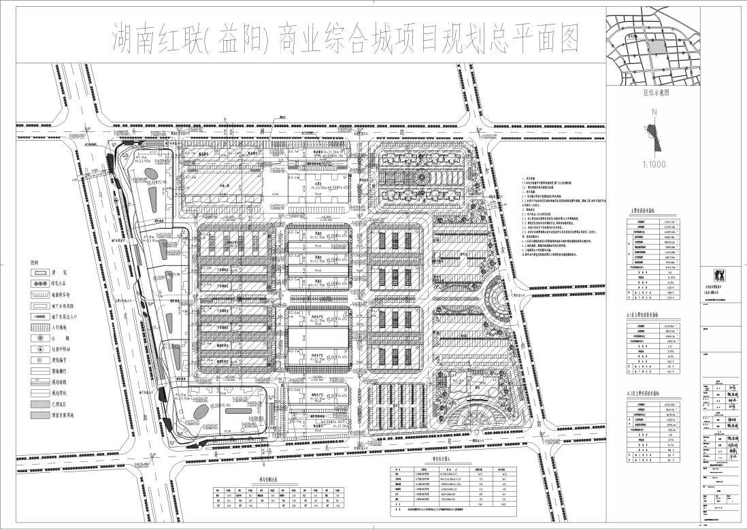
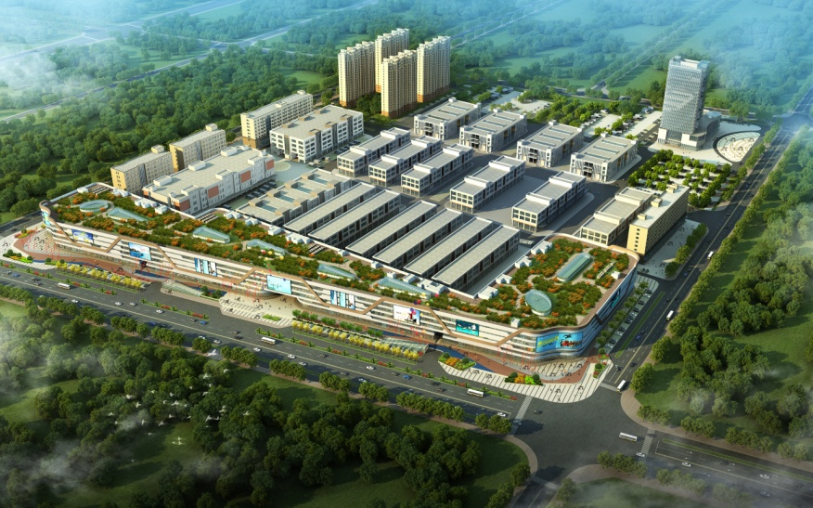
公 示
湖南红联农业投资开发（集团）有限公司拟对湖南红联（益阳）商业综合城项目A3区规划方案进行局部调整，已于2021年7月7日向我局提出方案调整申请。
经益阳市自然资源和规划局直属一分局2021年第13期分局例会审查，拟同意该调整方案（详见右侧附图）。
主要调整内容：取消原A3区A3-3栋与A3-4栋，A3-4栋与A3-5栋，A3-6栋与A3-7栋之间的三个钢架雨棚，其余保持不变。
现将该规划方案予以公示，公示时间：2021年7月16日-2021年7月24日，相关单位及个人对此调整方案如有异议，请在公示期内向我局提出，逾期未提出，视为无异议。
特此公示！
联系单位：益阳市自然资源和规划局直属一分局
地址：益阳市资阳区三益北街2号
联系人：文逸琪
联系电话：0737-3688036
效果图调整前
总平面图调整前
总平面图调整后
效果图调整后

